Slide 1
Τεχνικές Μάλαξης (Ε)
Ανοικτά Ακαδημαϊκά Μαθήματα στο ΤΕΙ Αθήνας
Ενότητα 6: Κάτω άκρο - Εφαρμογές
Δωροθέα Μακρυγιάννη Pt MSc
Τμήμα Φυσικοθεραπείας
Το περιεχόμενο του μαθήματος διατίθεται με άδεια Creative Commons εκτός και αν αναφέρεται διαφορετικά | Το έργο υλοποιείται στο πλαίσιο του Επιχειρησιακού Προγράμματος «Εκπαίδευση και Δια Βίου Μάθηση» και συγχρηματοδοτείται από την Ευρωπαϊκή Ένωση (Ευρωπαϊκό Κοινωνικό Ταμείο) και από εθνικούς πόρους.

Slide 2
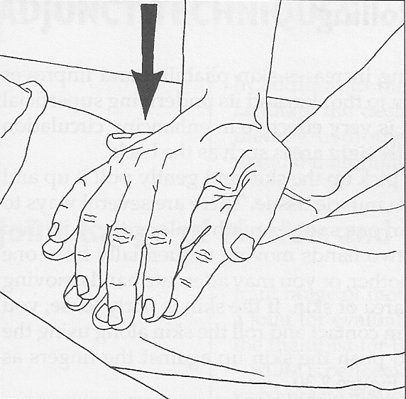
Χειρισμοί στο Κάτω Άκρο
Ανάτριψη
Αρχείο Δωροθέας Μακρυγιάννη
Αφού χαλαρώσουν οι επιφανειακοί ιστοί με χειρισμούς μικρότερης πίεσης, ο φυσικοθεραπευτής επηρεάζει τα εν τω βάθει στρώματα των ιστών με χειρισμούς κατάλληλα εντοπισμένης, μεγαλύτερης πίεσης.

Slide 3
Ανάτριψη
Εν τω βάθει επιμήκης ανάτριψη στις μη συσταλτές δομές της άρθρωσης του ισχίου.
Αρχείο Δωροθέας Μακρυγιάννη

Slide 4
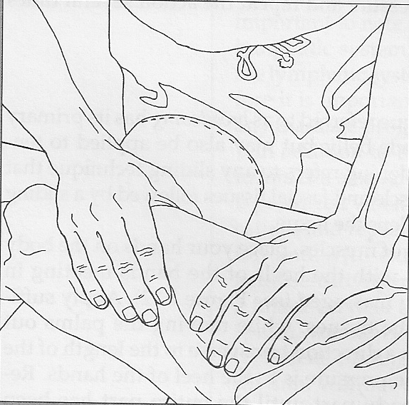
Ζύμωμα
Αφού χαλαρώσουν οι επιφανειακοί ιστοί με χειρισμούς μικρότερης πίεσης, ο φυσικοθεραπευτής επηρεάζει τα μυϊκά συστήματα και τις περιτονίες της περιοχής με ζυμώματα.
Ζύμωμα
Αρχείο Δωροθέας Μακρυγιάννη

Slide 5
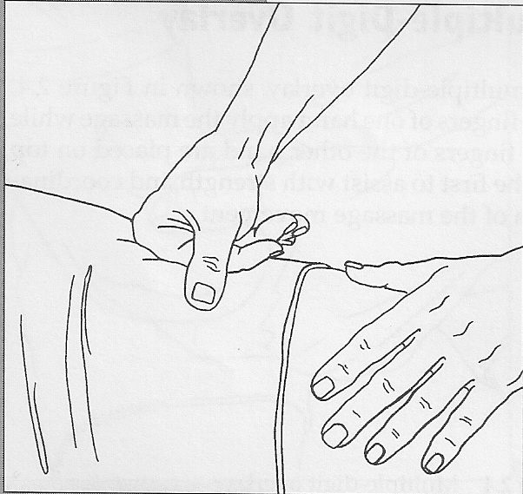
Διάταση-Ανάτριψη
Διάταση
Ανάτριψη
Αρχείο Δωροθέας Μακρυγιάννη

Slide 6
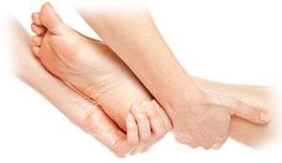
Κνήμη/ Ύπτια Θέση
Χειρισμοί μικρής και μεγαλύτερης πίεσης.
thespaatwaterloo.com
return2health.net

Slide 7
Κνήμη/ Πρηνής Θέση
healerskzn.co.za

Slide 8
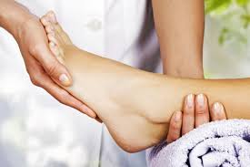
Πέλμα 1/2
bodyworksedinburgh.com

Slide 9
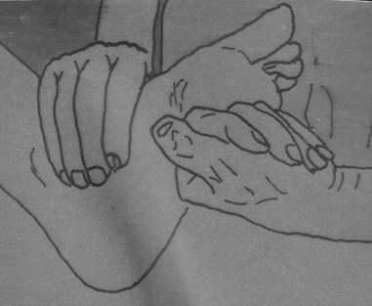
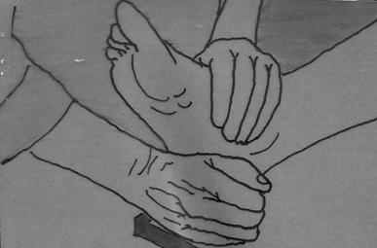
Πέλμα 2/2
1
2
3
Αρχείο Δωροθέας Μακρυγιάννη

Slide 10
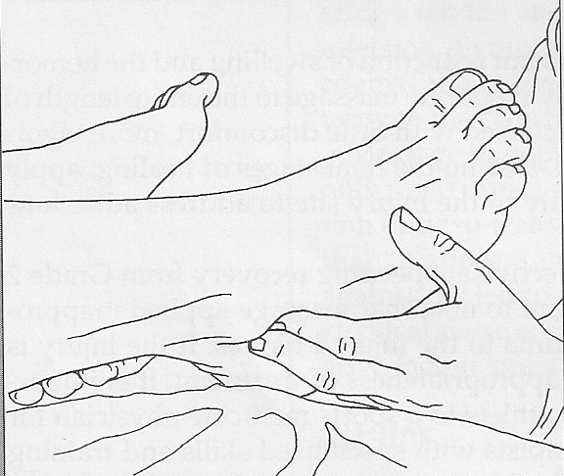
Εν τω Βάθει Χειρισμοί
Εν τω βάθει θωπεία και χειρισμοί μεγαλύτερης πίεσης.
Αρχείο Δωροθέας Μακρυγιάννη

Slide 11
Ανάτριψη / Ποδοκνημική
Εντοπισμένη εφαρμογή πίεσης με στόχο τις μη συσταλτές κατασκευές, τους συνδέσμους.
Αρχείο Δωροθέας Μακρυγιάννη

Slide 12
Τέλος Ενότητας

Slide 13
Σημειώματα

Slide 14
Σημείωμα Αναφοράς
Copyright Τεχνολογικό Εκπαιδευτικό Ίδρυμα Αθήνας, Δωροθέα Μακρυγιάννη 2014. Δωροθέα Μακρυγιάννη. «Τεχνικές Μάλαξης (Ε). Ενότητα 6: Κάτω άκρο - Εφαρμογές». Έκδοση: 1.0. Αθήνα 2014. Διαθέσιμο από τη δικτυακή διεύθυνση: ocp.teiath.gr.

Slide 15
Σημείωμα Αδειοδότησης
Το παρόν υλικό διατίθεται με τους όρους της άδειας χρήσης Creative Commons Αναφορά, Μη Εμπορική Χρήση Παρόμοια Διανομή 4.0 [1] ή μεταγενέστερη, Διεθνής Έκδοση. Εξαιρούνται τα αυτοτελή έργα τρίτων π.χ. φωτογραφίες, διαγράμματα κ.λ.π., τα οποία εμπεριέχονται σε αυτό. Οι όροι χρήσης των έργων τρίτων επεξηγούνται στη διαφάνεια «Επεξήγηση όρων χρήσης έργων τρίτων».
Τα έργα για τα οποία έχει ζητηθεί άδεια αναφέρονται στο «Σημείωμα Χρήσης Έργων Τρίτων».
[1] http://creativecommons.org/licenses/by-nc-sa/4.0/
Ως Μη Εμπορική ορίζεται η χρήση:
που δεν περιλαμβάνει άμεσο ή έμμεσο οικονομικό όφελος από την χρήση του έργου, για το διανομέα του έργου και αδειοδόχο
που δεν περιλαμβάνει οικονομική συναλλαγή ως προϋπόθεση για τη χρήση ή πρόσβαση στο έργο
που δεν προσπορίζει στο διανομέα του έργου και αδειοδόχο έμμεσο οικονομικό όφελος (π.χ. διαφημίσεις) από την προβολή του έργου σε διαδικτυακό τόπο
Ο δικαιούχος μπορεί να παρέχει στον αδειοδόχο ξεχωριστή άδεια να χρησιμοποιεί το έργο για εμπορική χρήση, εφόσον αυτό του ζητηθεί.

Slide 16
Επεξήγηση όρων χρήσης έργων τρίτων
©
Δεν επιτρέπεται η επαναχρησιμοποίηση του έργου, παρά μόνο εάν ζητηθεί εκ νέου άδεια από το δημιουργό.
διαθέσιμο με άδεια CC-BY
Επιτρέπεται η επαναχρησιμοποίηση του έργου και η δημιουργία παραγώγων αυτού με απλή αναφορά του δημιουργού.
διαθέσιμο με άδεια CC-BY-SA
Επιτρέπεται η επαναχρησιμοποίηση του έργου με αναφορά του δημιουργού, και διάθεση του έργου ή του παράγωγου αυτού με την ίδια άδεια.
διαθέσιμο με άδεια CC-BY-ND
Επιτρέπεται η επαναχρησιμοποίηση του έργου με αναφορά του δημιουργού.
Δεν επιτρέπεται η δημιουργία παραγώγων του έργου.
διαθέσιμο με άδεια CC-BY-NC
Επιτρέπεται η επαναχρησιμοποίηση του έργου με αναφορά του δημιουργού.
Δεν επιτρέπεται η εμπορική χρήση του έργου.
διαθέσιμο με άδεια CC-BY-NC-SA
Επιτρέπεται η επαναχρησιμοποίηση του έργου με αναφορά του δημιουργού
και διάθεση του έργου ή του παράγωγου αυτού με την ίδια άδεια.
Δεν επιτρέπεται η εμπορική χρήση του έργου.
διαθέσιμο με άδεια CC-BY-NC-ND
Επιτρέπεται η επαναχρησιμοποίηση του έργου με αναφορά του δημιουργού.
Δεν επιτρέπεται η εμπορική χρήση του έργου και η δημιουργία παραγώγων του.
διαθέσιμο με άδεια
CC0 Public Domain
Επιτρέπεται η επαναχρησιμοποίηση του έργου, η δημιουργία παραγώγων αυτού και η εμπορική του χρήση, χωρίς αναφορά του δημιουργού.
διαθέσιμο ως κοινό κτήμα
Επιτρέπεται η επαναχρησιμοποίηση του έργου, η δημιουργία παραγώγων αυτού και η εμπορική του χρήση, χωρίς αναφορά του δημιουργού.
χωρίς σήμανση
Συνήθως δεν επιτρέπεται η επαναχρησιμοποίηση του έργου.

Slide 17
Διατήρηση Σημειωμάτων
Οποιαδήποτε αναπαραγωγή ή διασκευή του υλικού θα πρέπει να συμπεριλαμβάνει:
το Σημείωμα Αναφοράς
το Σημείωμα Αδειοδότησης
τη δήλωση Διατήρησης Σημειωμάτων
το Σημείωμα Χρήσης Έργων Τρίτων (εφόσον υπάρχει)
μαζί με τους συνοδευόμενους υπερσυνδέσμους.

Slide 18
Χρηματοδότηση
Το παρόν εκπαιδευτικό υλικό έχει αναπτυχθεί στo πλαίσιo του εκπαιδευτικού έργου του διδάσκοντα.
Το έργο «Ανοικτά Ακαδημαϊκά Μαθήματα στο Πανεπιστήμιο Αθηνών» έχει χρηματοδοτήσει μόνο την αναδιαμόρφωση του εκπαιδευτικού υλικού.
Το έργο υλοποιείται στο πλαίσιο του Επιχειρησιακού Προγράμματος «Εκπαίδευση και Δια Βίου Μάθηση» και συγχρηματοδοτείται από την Ευρωπαϊκή Ένωση (Ευρωπαϊκό Κοινωνικό Ταμείο) και από εθνικούς πόρους.

